Slide 1
Relieful Localității natale
Satul CHIRCAESTI, raionul CAUSENI

Slide 2
Cuprins:
I. Asezarea geografica (fizică si administrativă)
II. Cadrul natural
III. Relieful în Chircaesti
IV. Procese geomorfologice
V. Concluzii

Slide 3
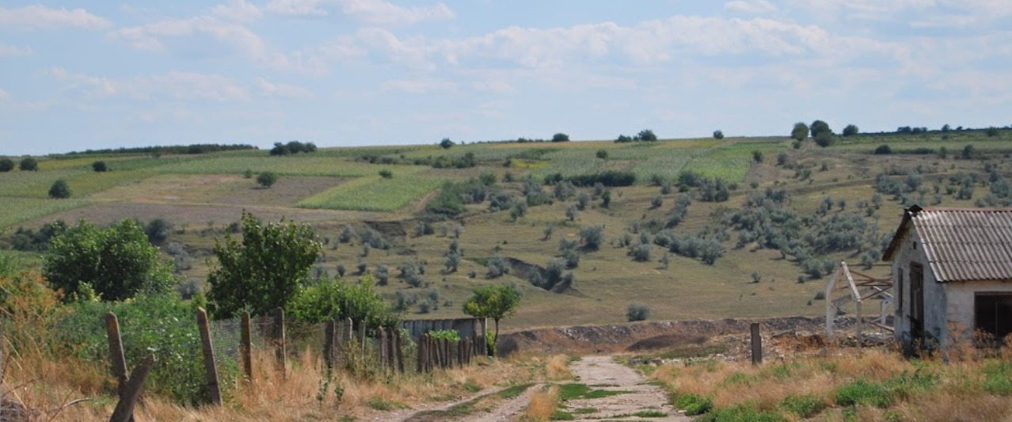
I. Asezarea geografica (fizică si administrativă)
Satul Chircăieşti este o localitate in Raionul Căuşeni situata la latitudinea 46.7180 longitudinea 29.5216 si altitudinea de 56 metri fata de nivelul marii. Aceasta localitate este in administrarea or. Căuşeni. Conform recensamintului din anul 2004 populatia este de 3 523 locuitori. Distanța directă pîna în or. Căuşeni este de 14 km. Distanța directă pîna în or. Chişinău este de 79 km.
Coordonate:
46.721077227127225,
29.526615155504434

Slide 4
II. Cadrul natural
Relief: Satul Chircaesti și zonele înconjurătoare pot avea un relief predominant colinar sau deluros, caracteristic pentru multe regiuni din Republica Moldova. Dealurile și văile pot influența peisajul local.
Ape: Râurile sau pâraiele din apropiere pot juca un rol important în cadrul natural al satului. Acestea pot oferi resurse de apă, influența vegetația și flora locală și crea văi distinctive.
Vegetație: Peisajul poate fi acoperit de păduri, câmpii agricole sau pajiști, în funcție de utilizarea terenului și de caracteristicile climatice locale.
Climă: Satul Chircaesti, așa cum este comun în Republica Moldova, poate experimenta o climă temperată continentală, cu veri calde și ierni reci. Precipitațiile și temperaturile pot varia în funcție de sezon.
Soluri: Tipurile de sol pot influența activitățile agricole din zonă. Solurile fertile pot favoriza culturile agricole, cum ar fi vița de vie sau cerealele.
Biodiversitate: Satul și împrejurimile pot găzdui o varietate de specii de plante și animale, în funcție de caracteristicile naturale ale mediului înconjurător.

Slide 5
III. Relieful în Chircaesti:
În general, în regiunea Căușeni a Republicii Moldova, se întâlnesc frecvent relieful colinar sau deluros, cu dealuri blânde și văi. Relieful poate fi modelat de acțiunea apelor curgătoare, a factorilor climatici și a altor procese geologice și geomorfologice specifice regiunii. Pentru o descriere precisă și detaliată, va fi necesar să consulți resurse locale sau să contactezi autoritățile responsabile cu informații geografice la nivel local.

Slide 6
IV. Procese geomorfologice
Procesele geomorfologice care au loc în această zonă sunt influențate de caracteristicile geologice, relief și factorii climatici. În general, Republica Moldova are un relief predominant de câmpie, iar Căușeni nu face excepție. Iată câteva dintre procesele geomorfologice care pot influența zona:
Eroziunea și sedimentarea: Cauza principală a eroziunii este ploaia și activitatea râurilor. Apele de suprafață pot eroda solul și pot transporta sedimente, contribuind la modelarea terenului.
Formarea teraselor fluviale: Activitatea râurilor din zonă poate duce la formarea teraselor fluviale. În timp, râurile depun sedimente pe malurile lor, creând astfel terase cu diferite niveluri.
Procese de tasare a solului: În anumite condiții geologice, solul poate să se stabilizeze sau să se comprime, ducând la modificări ale reliefului.
Acțiunea vântului: Vântul poate contribui la eroziunea și modelarea reliefului prin deplasarea și depunerea particulelor fine de sol.
Formarea și evoluția cursurilor de apă: Râurile și pâraiele din zonă își pot schimba traseul în timp, influențând configurarea geomorfologică a regiunii.
Soliflucțiunea: În funcție de condițiile locale, procese de soliflucțiune (mișcări de sol cauzate de îngheț și dezgheț) pot avea loc și pot influența reliefurile.
Sărăcia solurilor: Unele zone pot avea soluri mai sărace din punct de vedere al nutrienților sau pot fi afectate de salinizare, ceea ce poate influența modul în care solul este modelat și utilizat.
Este important de menționat că schimbările antropice, cum ar fi agricultura, urbanizarea și alți factori legați de activitatea umană, pot, de asemenea, să influențeze procesele geomorfologice din zonă. Studiul acestor procese este esențial pentru gestionarea durabilă a terenurilor și resurselor naturale.

Slide 7
V. CONCLUZII
Relieful:
  Satul Chircaesti se află într-o zonă predominant plană, cu câmpuri extinse și zone mai înalte învecinate.
Climatul:
  Climatul din satul Chircaesti este caracterizat de veri calzi și ierni blânde, cu cantități moderate de precipitații.
Resurse naturale:
  Satul Chircaesti dispune de resurse bogate de sol fertil, fiind potrivit pentru activități agricole precum culturile cerealiere și viticultura.
Tipurile de sol:
  Solurile din satul Chircaesti variază de la argilă la loess, oferind condiții favorabile pentru dezvoltarea diverselor tipuri de plante.
Infrastructura:
  Infrastructura în satul Chircaesti include drumuri bine întreținute, școli locale și servicii de sănătate accesibile comunității.
Populația:
  Satul Chircaesti are o populație diversificată, cu comunități prietenoase și tradiții locale bine înrădăcinate.
Factori de schimbare și dezvoltare:
  În ultimii ani, satul Chircaesti a cunoscut o dezvoltare accelerată, cu extinderea infrastructurii și creșterea economică datorită diversificării activităților locale.
Probleme specifice:
  Un aspect specific pentru satul Chircaesti este gestionarea durabilă a resurselor de apă, dat fiind că se confruntă periodic cu perioade de secetă.

